Slide 1
Preprocesamiento
Identificación y Manejo de Valores Faltantes
Identificación y Manejo de Valores Nulos
Modelo
Codificación de Variables Categóricas

Slide 2
Preprocesamiento de Datos para Machine Learning
Identificación y manejo de outliers
Codificación de variables categóricas independientes
Reconocer y solucionar la ausencia de datos.
Normalización de variables para comparaciones equitativas.
Selección de las variables más relevantes para un análisis óptimo.
Reconocer y corregir valores inusuales para análisis preciso y confiable.
Convertir variables categóricas en valores numéricos para análisis eficaz.
Selección de variables
Identificación y Manejo de Valores Nulos
Estandarización de variables independientes

Slide 3
Detección estadística de Outliers
Outliers Univariados
IQR
Z-Score Modificado
Son puntos de datos inusuales en base a una sola variable.
Z-Score
Outliers Multivariados
LOF
Local Outlier Factor
IF
Isolation Forest
DBSCAN
Density-Based Spatial Clustering of Applications with Noise
Distancia de Mahalonibis
Se basan en la relación entre al menos dos variables.

Slide 4
Rango Intercuartílico
(IQR)
Outliers
Outliers
Mínimo
Q1 - 1.5*IQR
Máximo
Q3 + 1.5*IQR
Q1
Percentil 25
Q3
Percentil 75
Mediana

Slide 5
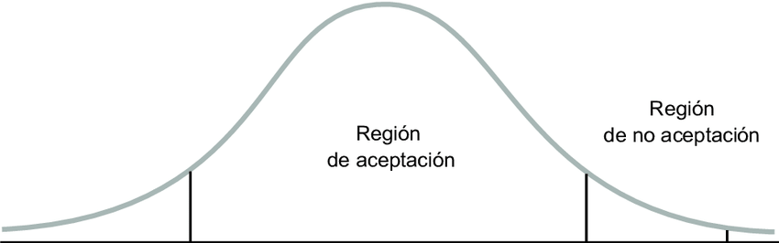
99.72%
95.44%
68.26%
2.14%
13.59%
34.13%
34.13%
13.59%
2.14%
μ+3σ
μ+2σ
μ+σ
μ
μ+σ
μ+2σ
μ+3σ

Slide 6

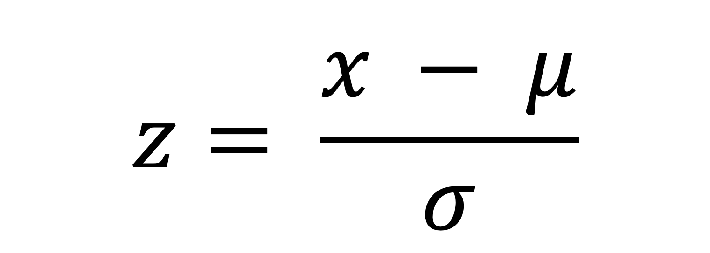
$$z= \frac{x − μ}{σ}$$
Donde:
$x$: cada valor de la columna
$μ$: media
$σ$: desviación estándar

Slide 7

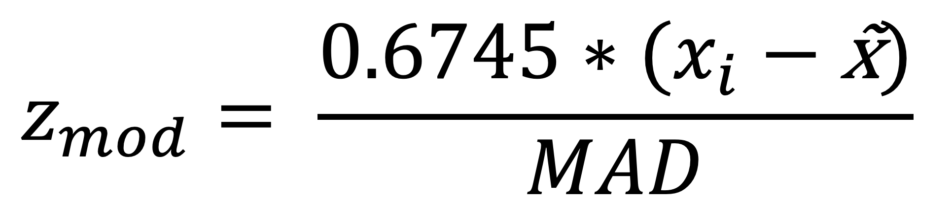
$$z_{mod}= \frac{0.6745∗(x_{i}−\text{x}\text{̃})}{MAD}$$
Donde:
$x_{i}$: cada valor de la columna
$\text{x}\text{̃}$ : mediana
$MAD$: desviación absoluta mediana

Slide 8

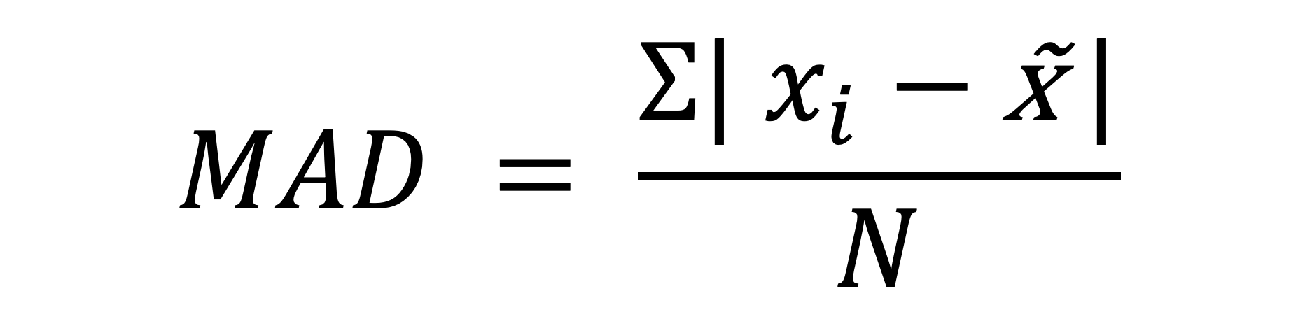
$$MAD = \frac{{Σ| x}_{i}−\text{x}\text{̃ }\text{|}}{N}$$
Donde:
$x_{i}$: cada valor de la columna
$\text{x}\text{̃}$ : mediana
$N$: tamaño de la muestra

Slide 9
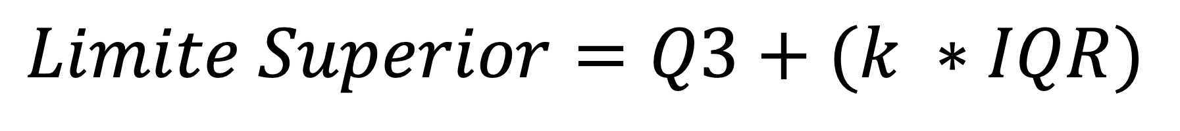
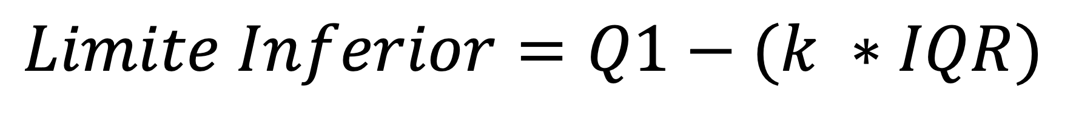
$$Limite Inferior=Q1−(k ∗IQR)$$
$$Limite Superior=Q3+(k ∗IQR)$$
Donde:
Q1: el valor del primer cuartil
Q2: el valor del tercer cuartil
IQR: rango intercuartílico (Q3- Q1)
k: factor para multiplicar por el IQR para determinar los límites.

Slide 10
9
K_{distance} = 4
9
K_{distance} = 5
8
8
7
7
6
C
6
C
5
E
5
E
D
D
4
B
4
B
3
G
3
G
A
A
2
F
2
F
1
1
1
2
3
4
5
6
7
8
9
1
2
3
4
5
6
7
8
9

Slide 11
9
RD alta para el punto A
9
RD baja para el punto B
8
8
7
7
6
6
5
5
4
4
3
3
A
A
2
2
B
B
1
1
1
2
3
4
5
6
7
8
9
1
2
3
4
5
6
7
8
9

Slide 12

Isolation Forest
Umbral A: Altura > 1.78
Umbral B: A > 1.95
Umbral D: A > 1.45
v
Umbral C: A > 1.84
Umbral E: A > 1.6
1
1.1
1.2
1.3
1.4
1.5
1.6
1.7
1.8
1.9
2
2.1
Alturas (m)

Slide 13
DBSCAN
min_samples = 3
Círculo Morado solo captura un punto (morado)
Círculo Gris captura dos puntos (amarillo y gris)
Círculo Rojo captura tres puntos (amarillo, verde, rojo)
Círculo Verde captura tres puntos (amarillo, verde, rojo)
Círculo Naranja captura tres puntos (amarillo, verde, rojo)

